Slide 1
Познавательная игра
«Волшебная страна Здоровья»

Slide 2
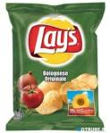
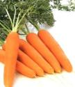
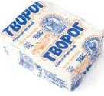
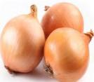
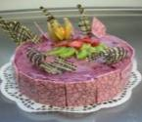
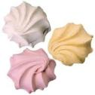
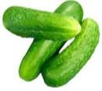
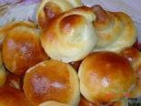
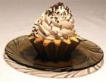
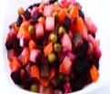
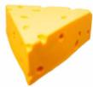
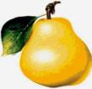
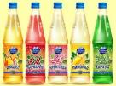
Вкусно – не всегда полезно
Полезно – не
всегда вкусно

Slide 3
СОРЕВНОВАНИЕ «Определи зерно»
 | ПШЕНИЦА | ЯЧМЕНЬ | ОВЁС
Образец №1
Образец №2
Образец №3
+
ячневая
+
Артек, манка
+
овсяная

Slide 4
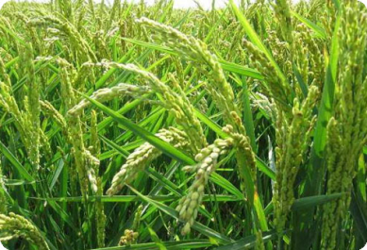
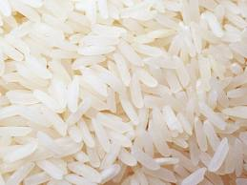
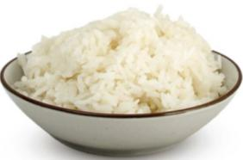
Русская каша – сила наша
Состав рисовой крупы богат витаминами.
При регулярном употреблении риса улучшается самочувствие, укрепляется нервная система, нормализуется обмен веществ, работа печени и почек, происходит омолаживание всего организма.

Slide 5
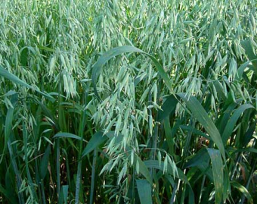
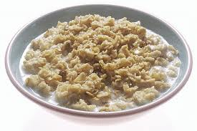
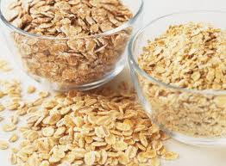
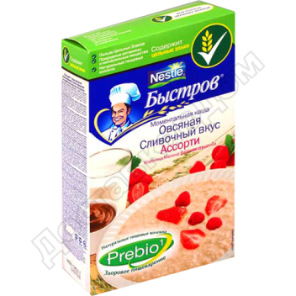
Русская каша – сила наша
Овсянка продлевает молодость, дарит красоту волосам, ногтям, укрепляет кости и мышцы. Овсяная каша является исключительно полезным завтраком.

Slide 6
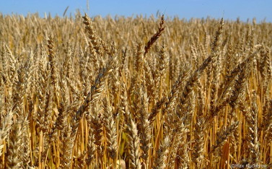
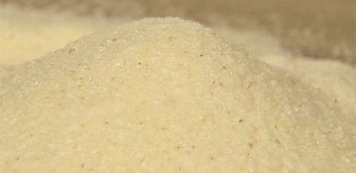
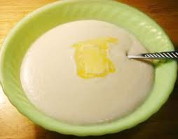
Русская каша – сила наша
Манная крупа добывается путем перемола на мельницах определенных сортов пшеницы в муку. Кашка быстра в приготовлении, поэтому все, имеющиеся полезные вещества в ней, сохраняются в неизменном виде.

Slide 7
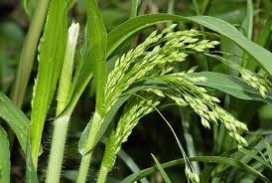
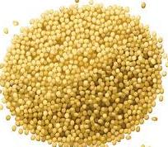
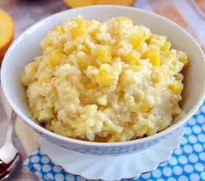
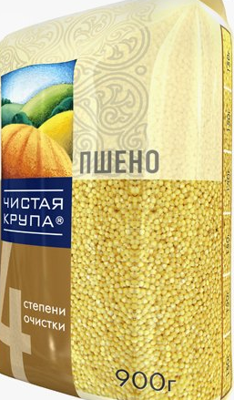
Русская каша – сила наша
Пшенная крупа изготавливается из проса. Пшенная каша известна своим свойством восстанавливать энергетический баланс, укреплять ткани человеческого организма и придавать силы.

Slide 8
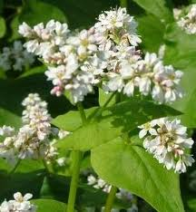
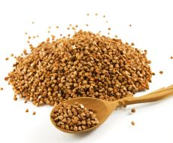
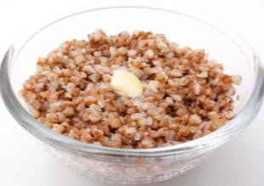
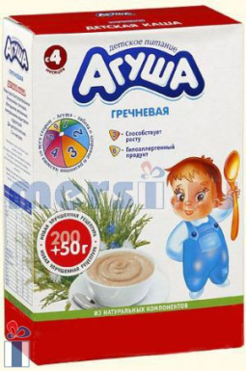
Русская каша – сила наша
Гречневая. Эта крупа отвечает за хорошее состояние кожи, волос и ногтей. Гречка - главный союзник в борьбе против кариеса, хрупких костей. Помогает в борьбе с лишним весом.

Slide 9
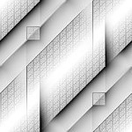
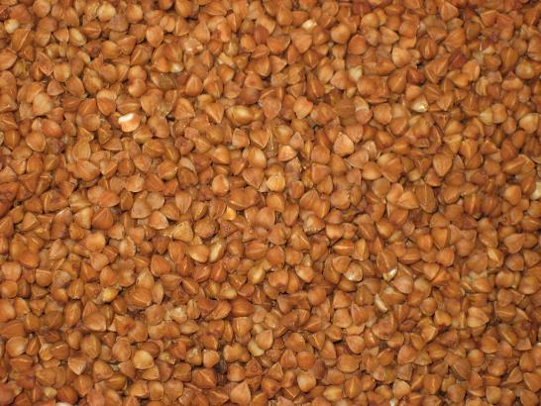
ОБРАЗЕЦ №1
ГРЕЧНЕВАЯ КРУПА

Slide 10
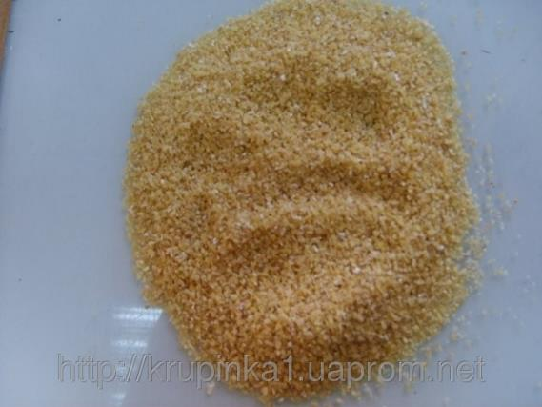
ОБРАЗЕЦ №2
ПШЕНИЧНАЯ КРУПА – «АРТЕК»

Slide 11
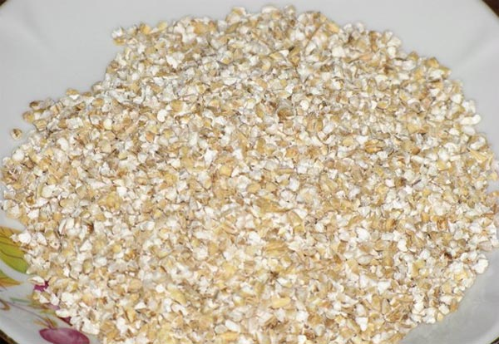
ОБРАЗЕЦ №3
ЯЧНЕВАЯ КРУПА

Slide 12
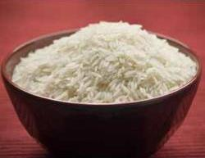
ОБРАЗЕЦ №4
РИСОВАЯ КРУПА

Slide 13
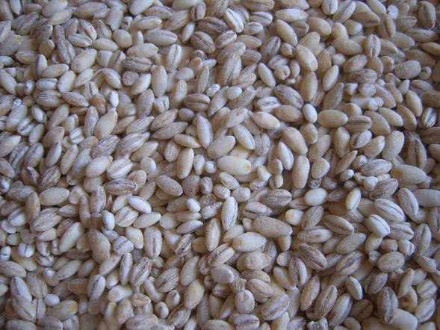
ОБРАЗЕЦ №5
ПЕРЛОВАЯ КРУПА

Slide 14
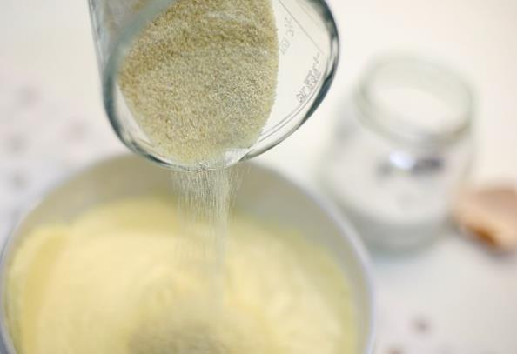
ОБРАЗЕЦ №6
МАННАЯ КРУПА

Slide 15
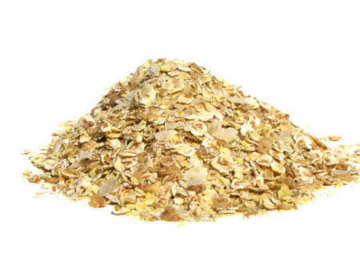
ОБРАЗЕЦ №7
ОВСЯНАЯ КРУПА

Slide 16
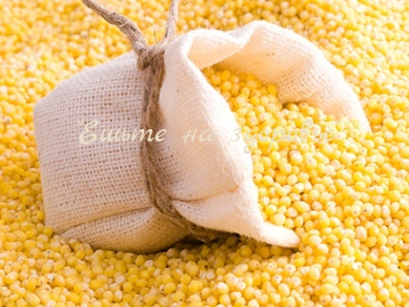
ОБРАЗЕЦ №8
ПШЕННАЯ КАША

Slide 17
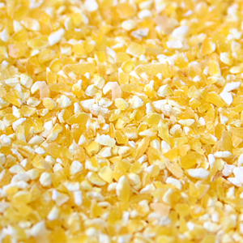
ОБРАЗЕЦ №9
КУКУРУЗНАЯ КРУПА

Slide 18
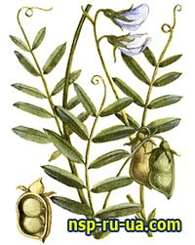
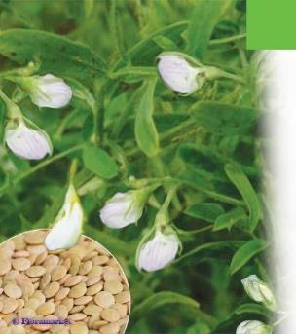
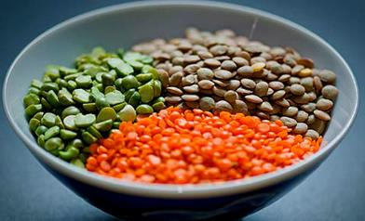
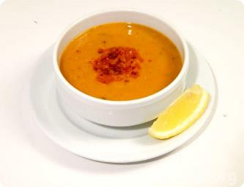
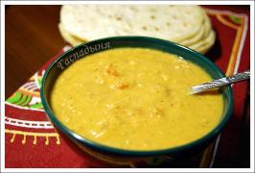
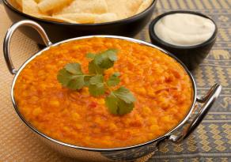
ОБРАЗЕЦ №10 ЗАГАДОЧНЫЙ
ЧЕЧЕВИЦА

Slide 19
"Народная мудрость гласит"
Чистота –
Здоровье в порядке –
Если хочешь быть здоров –
В здоровом теле –
залог здоровья.
спасибо зарядке.
закаляйся.
здоровый дух.

Slide 20
Используемый ресурс
1.http://t0.gstatic.com/images?q=tbn:ANd9GcTnLLgLdP9yViNvhzx42yZaCGyF6ZIJYJ--5tc83x_HSR9CXyLA
2. http://t2.gstatic.com/images?q=tbn:ANd9GcR-X48qiBzYT9OWyL5m-IChjxm5vBWUkMEEvv6clZU-6dF3UHHviQ
3.http://t3.gstatic.com/images?q=tbn:ANd9GcTWdiimFdfTbmlHCq2aecdd4VG-UzgRQ8LmyLxviHurqv-8GUQU
4.http://t2.gstatic.com/images?q=tbn:ANd9GcQz-F4WisDrmHk_4bWGSV95ZWj-B81s0ERhvnZqFfelyzlYQrC1
5.http://t0.gstatic.com/images?q=tbn:ANd9GcSrtD7YsBcgO92uMqPnsuToq2IxbW1QtJZ78mYPcP8RYksy4rRJ
6.http://t3.gstatic.com/images?q=tbn:ANd9GcTyKi_PDos2633oPm1xHACM9_jIEHRB0HELHgh7nRzrNVfSEzGWIg
7.http://t2.gstatic.com/images?q=tbn:ANd9GcRYEZZ0nHw7CHOCT8KE-nFgo1vQ2QDfNGf_i8CWoG0uDQanHUzd
8.http://t3.gstatic.com/images?q=tbn:ANd9GcR9oT9evtYFjuX7BbrWAv7BthIWRF6sU6PaUue-gg0uJEvEOkQDmA
9.http://t3.gstatic.com/images?q=tbn:ANd9GcSTWb6dL6zT0mrQ2bFDdkKtx2MaOJkkqyosknxZqgScUv8bvEX3
10.http://t3.gstatic.com/images?q=tbn:ANd9GcTgSp45gYr67XyKRts-eDq9qrvhPp70OTsj-Gfjs2PFsokmu48
11.http://t3.gstatic.com/images?q=tbn:ANd9GcQWgH5WTxmz3AY6qQS0DF4tI0uVYYQFVesFEWqI2ehQIr5EIrGliw
12. http://t1.gstatic.com/images?q=tbn:ANd9GcSVuUs8nq2MUjB2b3DpNiR5qpI_tgx6nwt0dBLRRFivCvH-udpI
13. http://t1.gstatic.com/images?q=tbn:ANd9GcSOKmRzdlyVPH4aILaqNG-wPRzS01cs-fDCYVIlkK8F6eb7guQCCQ
14. http://t2.gstatic.com/images?q=tbn:ANd9GcTYLgr4NFXCxq79tm0afpBUbfmlecrGck9EgErMaiwEPyYpWpUB
15. http://t2.gstatic.com/images?q=tbn:ANd9GcT7_YzFAndI0iLVxdtMOGXElkvtBUonMrKvsMMpY_Ptvi5HwA-cvA
16. http://www.ja-zdorov.ru/blog/polza-i-vred-ovsyanoj-kashi-dlya-zdorovya/
17. http://img1.1tv.ru/imgsize460x345/PR20100927162057.JPG
18. http://forkulinar.ru/wp-content/uploads/2010/10/img4cc8ace3d9661.jpg
19. http://www.eurolab.ua/img/st_img/12_09/rus-posewnou.jpg
20. http://www.ayzdorov.ru/images/Travi/posevnaya-grechiha.jpg
21. http://vivasancity.ru/vivafiles/posts/2010-01/1263323293_1211549596_proso-1.jpg
22. http://i012.radikal.ru/1003/f6/df74c21adad0.jpg
23. http://www.gardengreen.ru/media/1/20090519-N_103.jpg

